Slide 1
Молекулярний годинник
учениці 7(11)-Б класу
Гончаренко Руслани

Slide 2

Хід молекулярних годин
Оскільки більша частина випадкових генетичних мутацій не приносить організму ні шкоди, ні користі, вони накопичуються з постійною ( в геологічному масштабі часу) швидкістю; і по них можна судити про час , минулому з моменту відокремлення двох видів, що відбулися від загального предка. Швидкість накопичення таких зміни називають ходом молекулярних годин.

Slide 3
Молекулярний годинник
Молекулярний годинник (англ. molecular clock, іноді gene clock, evolutionary clock) — у молекулярній еволюції — метод датування філогенетичних подій (розходження видів або інших таксонів), заснований на гіпотезі англ. molecular clock hypothesis, згідно з якою еволюційно значущі заміни мономерів в нуклеїнових кислотах або амінокислот в білках відбуваються з практично постійною швидкістю.

Slide 4
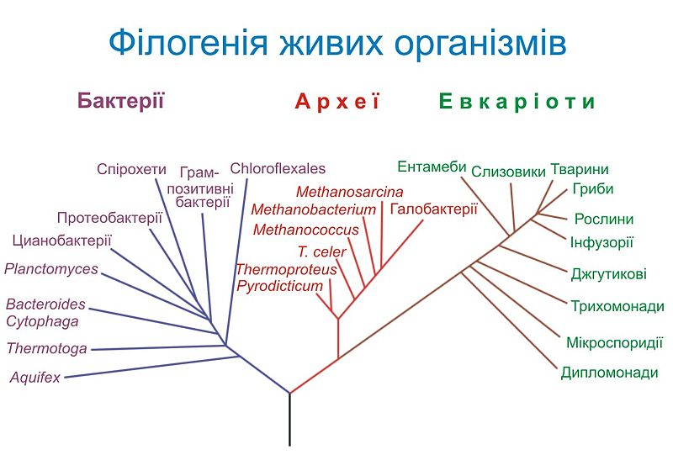
Швидкість мутацій може бути нерівномірною і розрізняється для різних видів, через що метод дає лише приблизні результати.
Філогенетика або філогенетична систематика — область біологічної систематики, що займається ідентифікацією і проясненням еволюційних взаємин серед різних видів життя на Землі, як сучасних, так і вимерлих.
Філогенетичне дерево, побудоване на основі аналізу послідовностей генів рРНК, показує загальне походження організмів всіх трьох доменів: Бактерії, Археї,Еукаріоти.

Slide 5
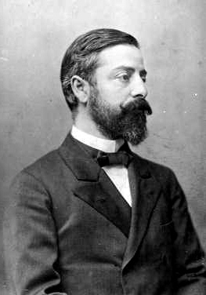
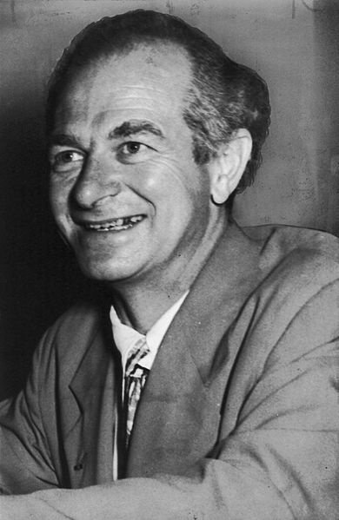
Розвиток теорії
Гіпотеза молекулярних годинників була висунута в 1962 р. при аналізі амінокислотних послідовностей гемоглобіну іцитохромуС, Е. Цукеркандлем і Л. Полінгом.

Slide 6
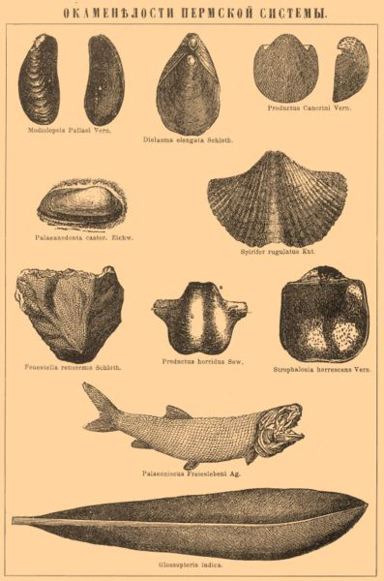
Фоссілії
Вони відзначили, що кількість амінокислотних відмінностей у гемоглобіні зростає лінійно з часом, який оцінювався по фоссиліях. Вони узагальнили спостереження і дійшли висновку, що швидкість еволюційної зміни кожного білка приблизно постійна.
Фосілії (від лат. fossilis — викопний), викопні рештки організмів, скам'яні́лості — залишки об'єктів колишніх геологічних епох, виявлені людьми при розкопках або що оголилися в результаті ерозії.

Slide 7
Суперечки щодо теорії
Ця гіпотеза породила безліч суперечок . Класичні еволюціоністи виступали проти , так як на морфологічному рівні не спостерігається ніякої сталості швидкостей. Суперечки проти цієї гіпотези підсилилися після датування молекулярними методами часу розбіжності людини і африканських людиноподібних мавп. За молекулярним даними ця цифра дорівнювала 5 мільйонам років , а за загальноприйнятим думку палеонтологів - 15 мільйонам років.
Проведені дослідження (наприклад , Гудман , 1981 ) , показали, що не у всіх лініях спостерігається постійний темп еволюції: різним таксонам притаманні різні темпи еволюції. Швидше за все не існує глобальних молекулярних годин , але є локальні , всередині таксонів. Дійсно, всередині таксонів часто не спостерігається достовірних відмінностей в темпах замін.

Slide 8
Відмінності в темпах еволюції часто пояснюють ефектом часу генерації або різною ефективністю систем репарації, швидкості замін збільшуються після генних дуплікацій і в часи адаптивної радіації.
Тим не менш, незважаючи на спірність гіпотези молекулярних годин , вона широко використовується для оцінок часів дивергенції видів і побудови філогенетичних дерев.
Диверге́нція — розходження ознак і властивостей у спочатку близьких груп організмів у ході еволюції. Результат існування в різних умовах і неоднаково спрямованого природного відбору.

Slide 9
Дякую за увагу

